Slide 1
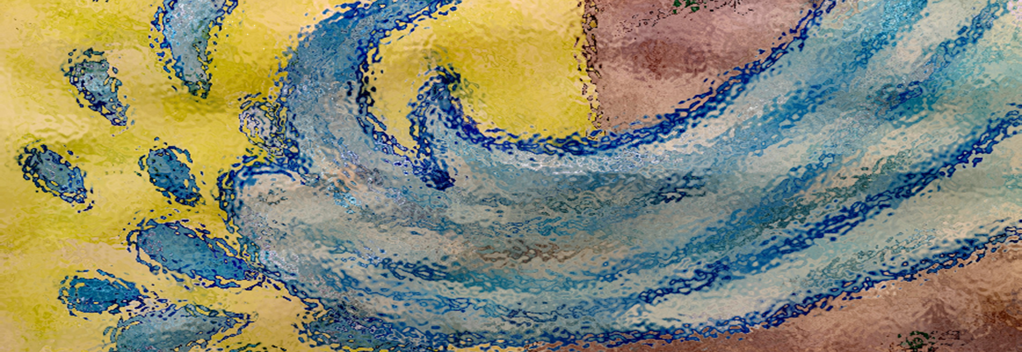
OŠ - SE MILANA ŠORGA OPRTALJ – PORTOLE
Istarske toplice – oaza zdravlja

Slide 2
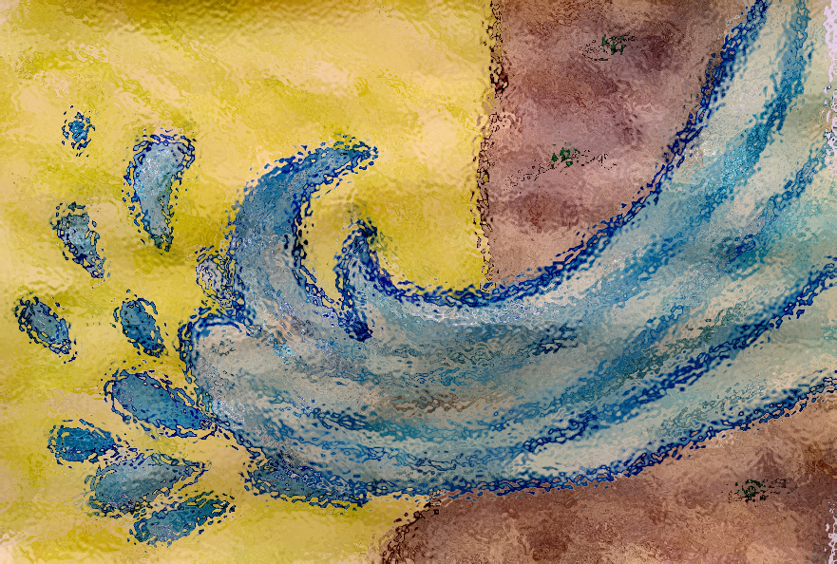
CILJ PROJEKTA:
Upoznati i istražiti prirodne, geografske i gospodarske značajke vezane za područje Istarskih Toplica i termalnu vodu.

Slide 3
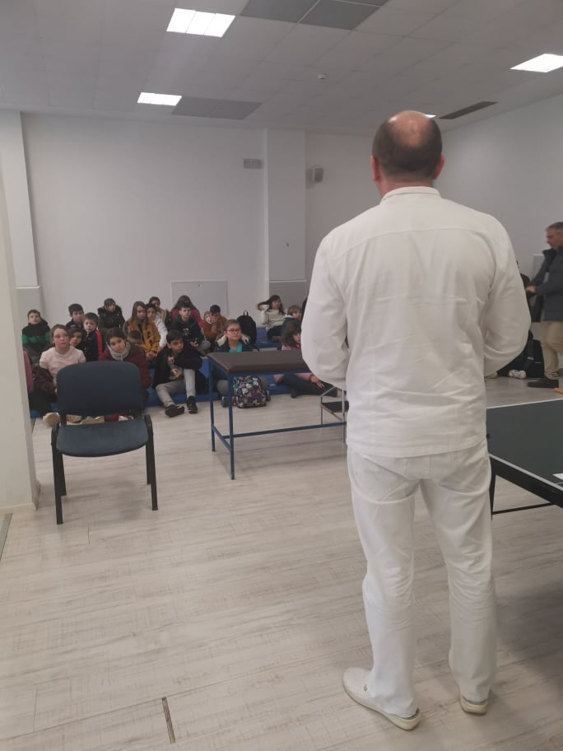
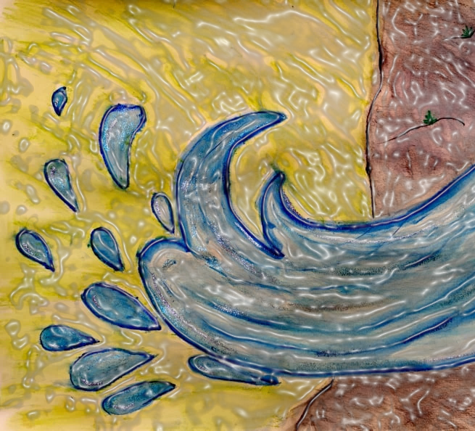
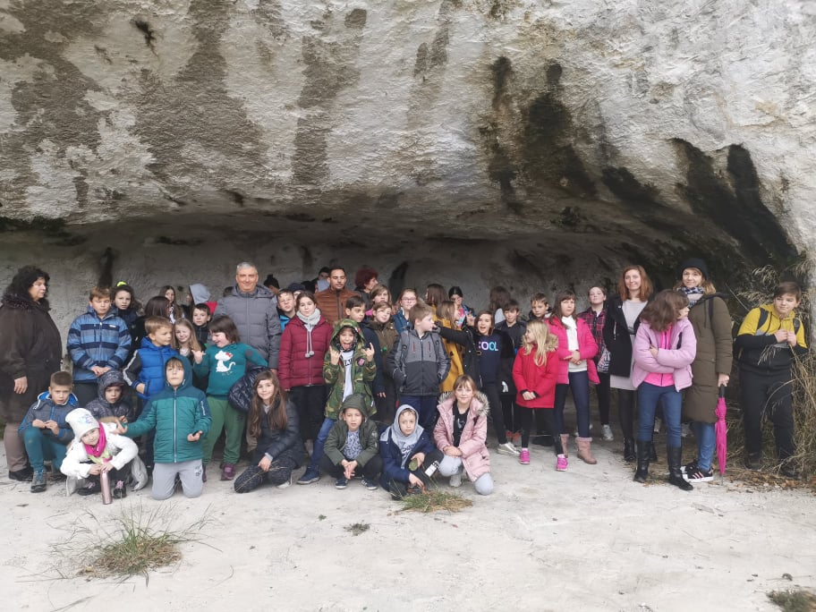
Posjet Istarskim toplicama
Učenici naše škole posjetili su lječilište u Istarskim Toplicama. Ljubazno osoblje upoznalo nas je sa svim sadržajima koje lječilište nudi. Održali su nam kratko predavanje o prirodnoj ljekovitosti vode koja izdvaja Istarske Toplice od ostalih europskih termalnih izvora i svrstava ih među prva tri mjesta u Europi po kvaliteti i ljekovitosti vode.

Slide 4
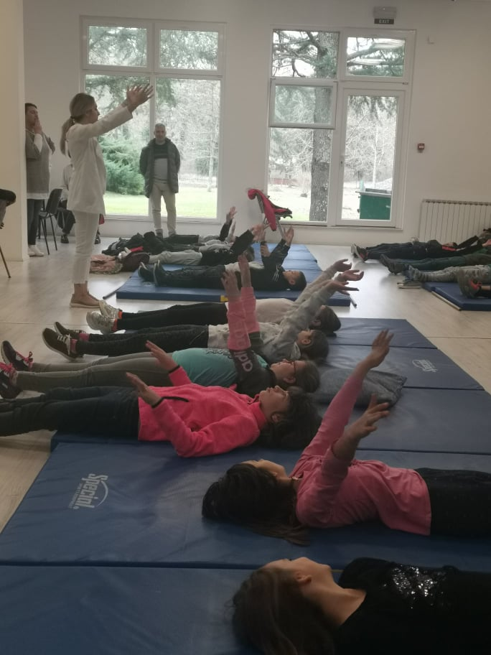
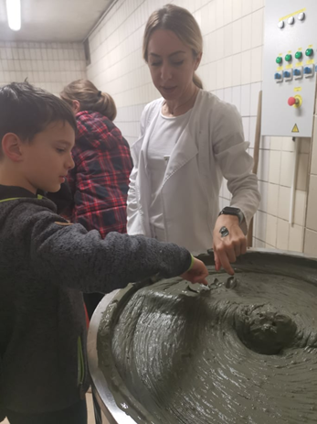
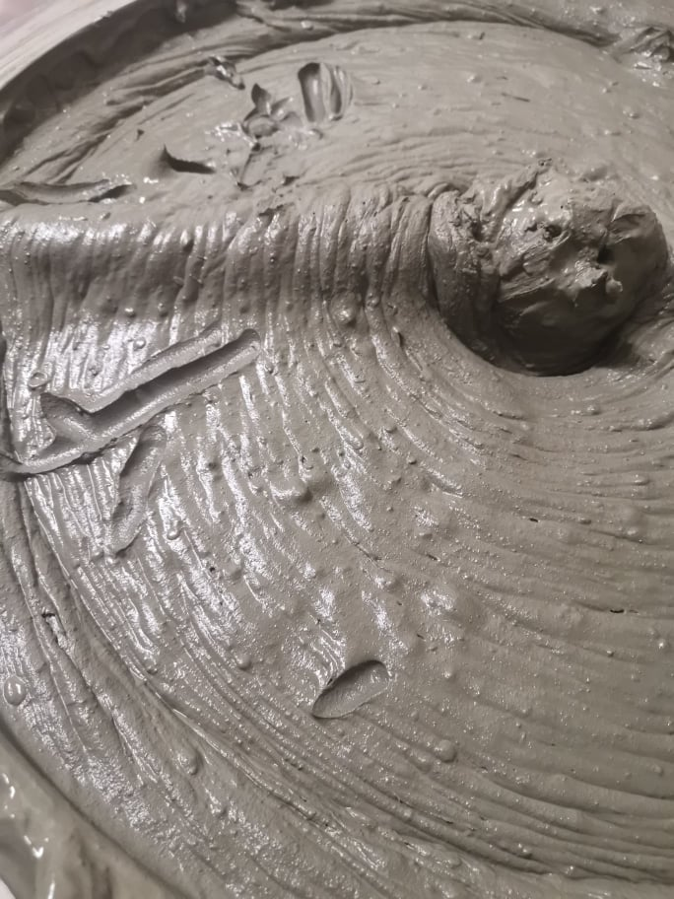
Učenici su se upoznali s pripremom ljekovitog blata zvanog fango koji nastaje dugotrajnim dozrijevanjem na poseban način, korištenjem termomineralne vode i zemlje sa izvora rijeke Mirne. Potom su učenici uz stručno vodstvo izvodili vježbe zagrijavanja koje su najvažniji dio svakog vježbanja. Uslijedio je razgled svih sadržaja koje lječilište nudi.

Slide 5
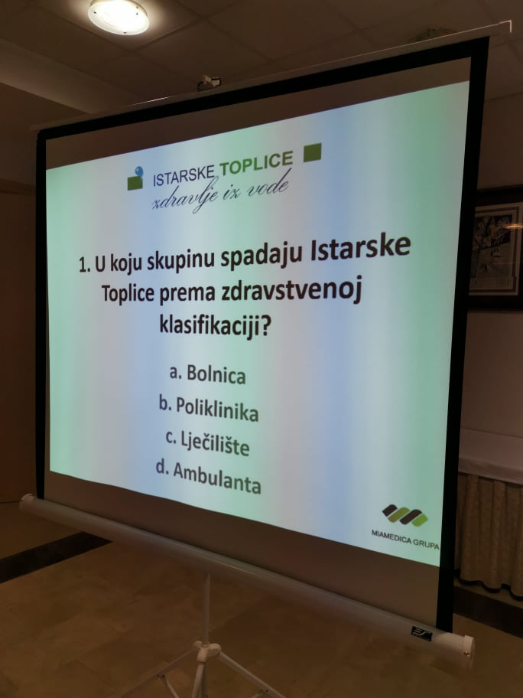
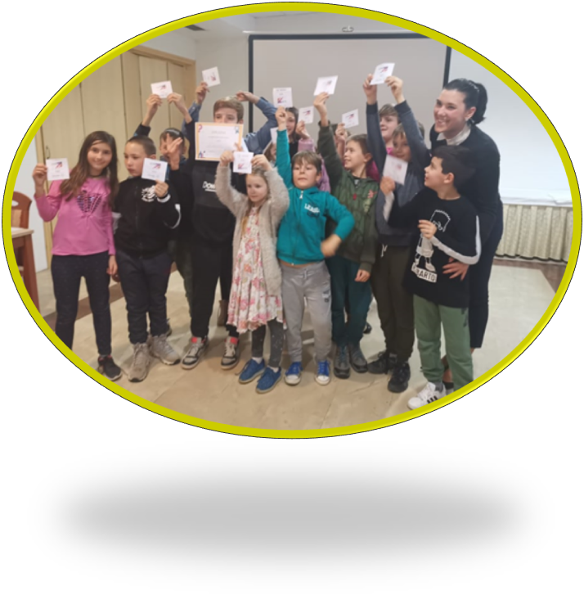
Nakon kratke okrijepe organiziran je kviz znanja o poznavanju Istarskih Toplica. Najbolja ekipa bila je nagrađena.

Slide 6
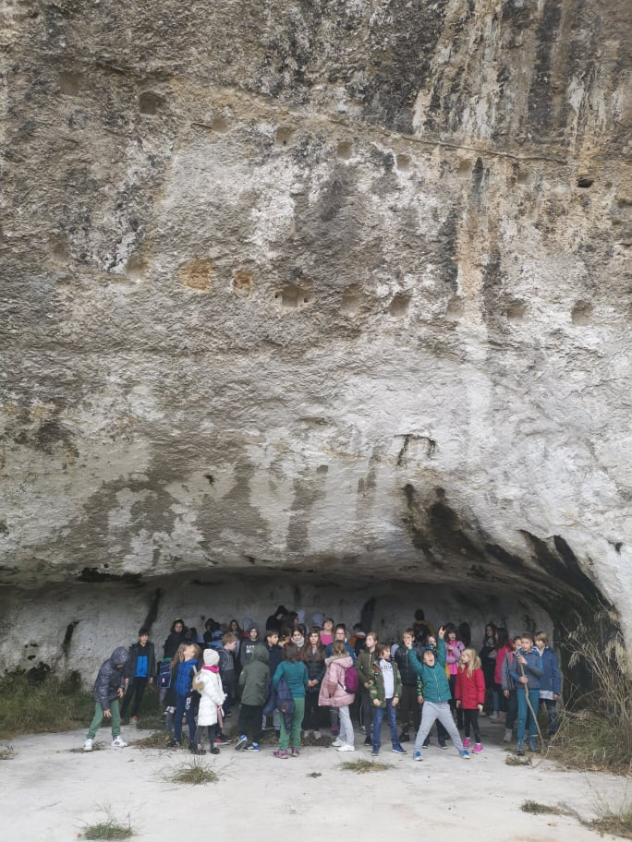
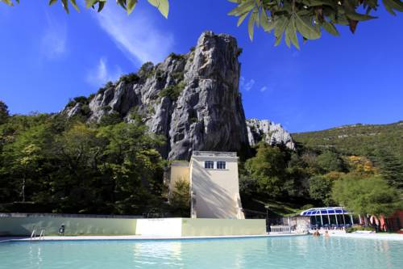
Posjetili smo i stijenu Gorostas o kojoj smo čuli legendu. Legenda nas je potaknula na stvaranje slikovnice pod nazivom Gorostas – legenda o nastanku Istarskih toplica.

Slide 7
TIJEK NASTANKA SLIKOVNICE
Učenici su upoznali legendu o nastanku Istarskih toplica.
Učenici su ilustrirali likove koje su upoznali u legendi.
Priču su upotpunili i obogatili ilustracijama.
Tekst u slikovnici pisali dijalektom.

Slide 8
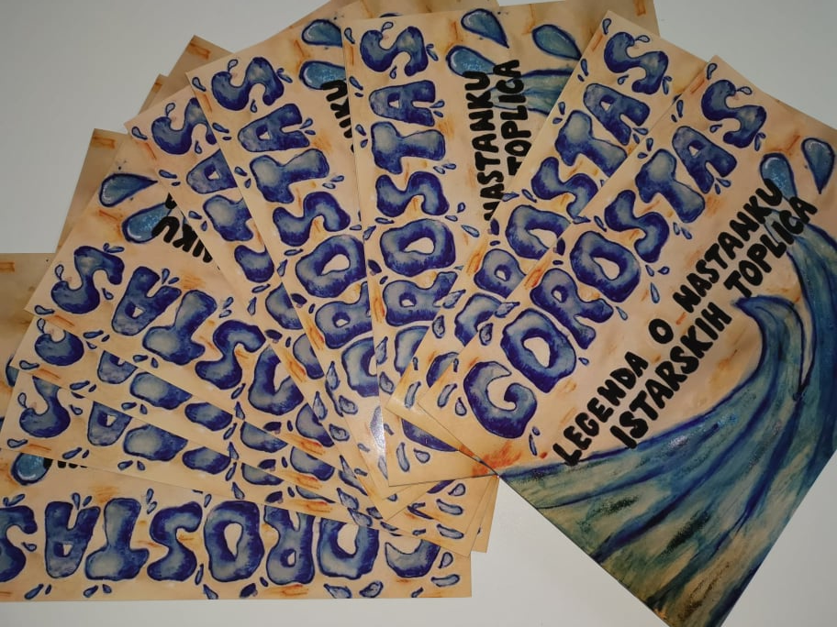
Slikovnica je tiskana u 200 primjeraka.

Slide 9
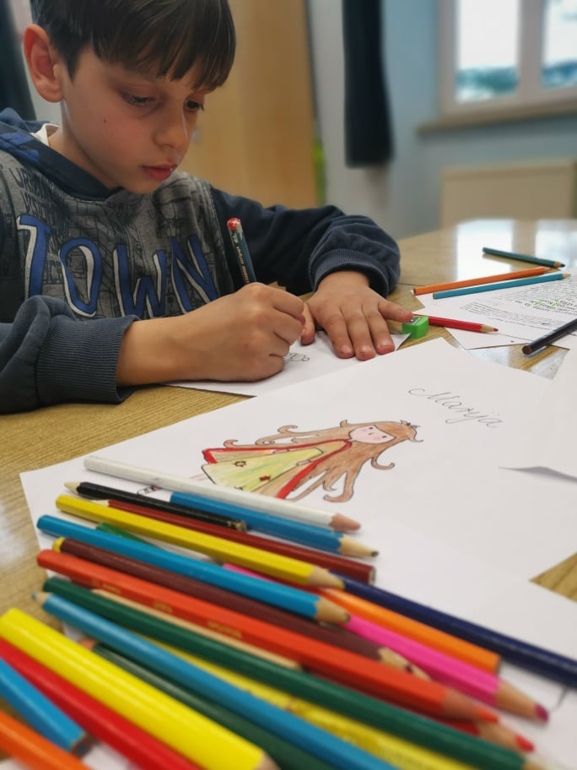
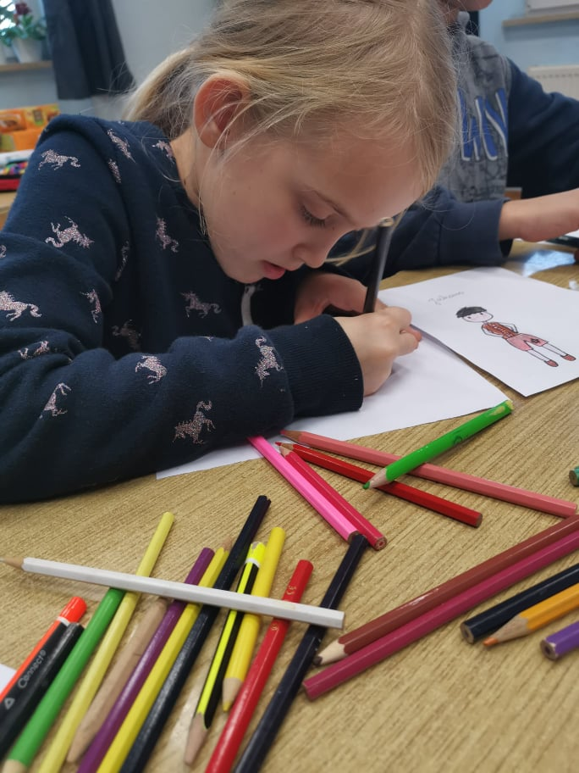
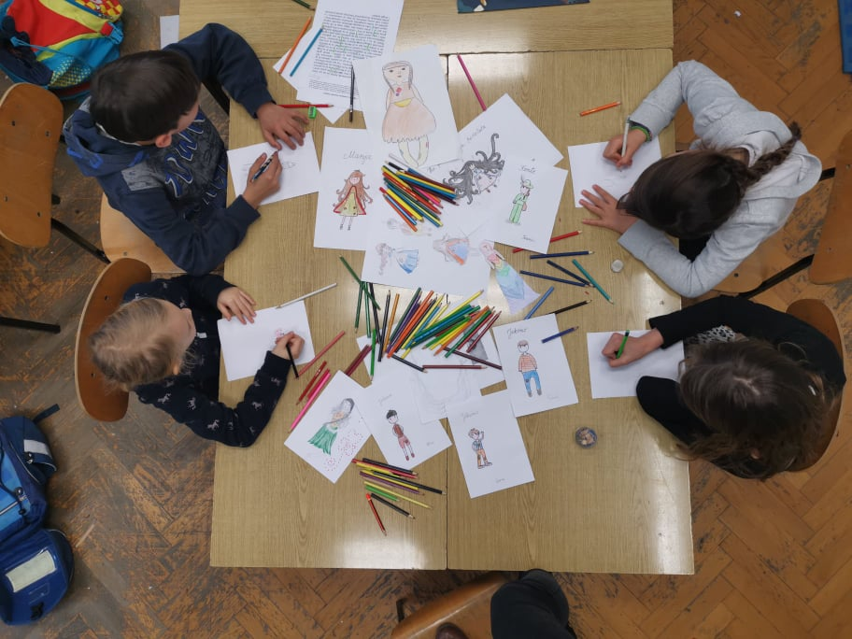
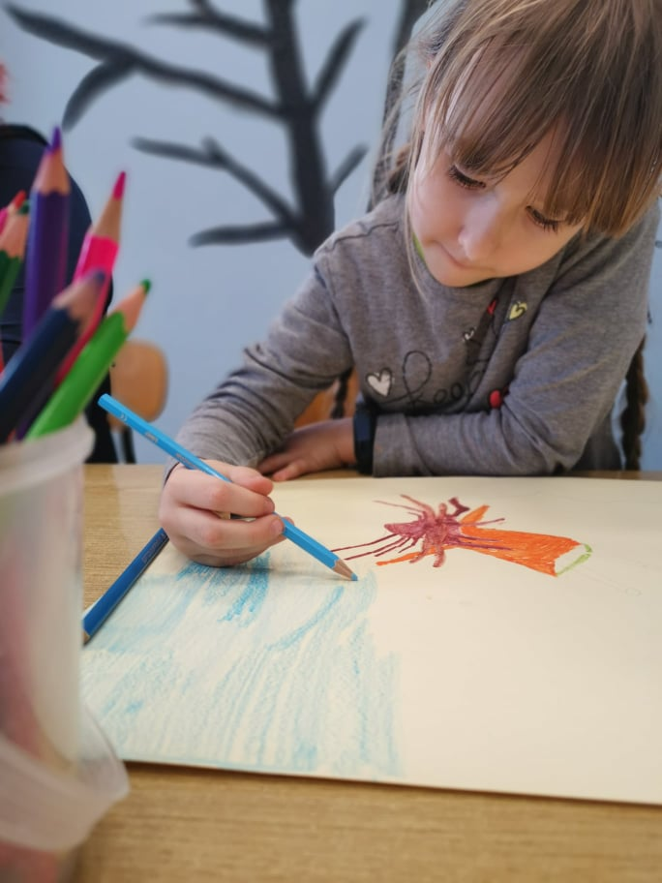
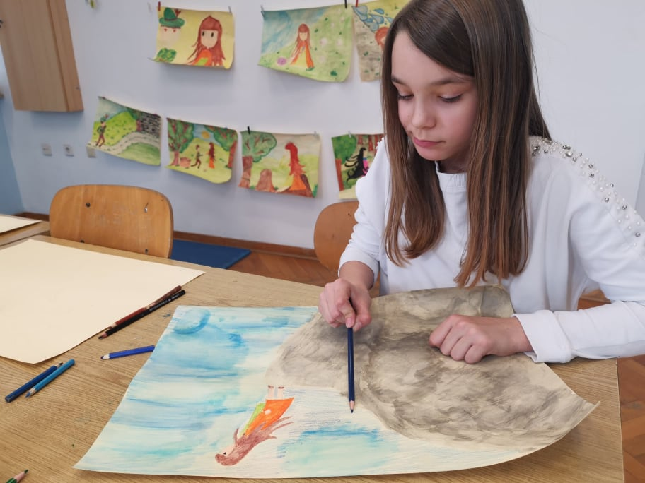
Ilustriramo…

Slide 10
GOROSTAS – LEGENDA O NASTANKU ISTARSKIH TOPLICA
POSLUŠAJ PRIČU!

Slide 11
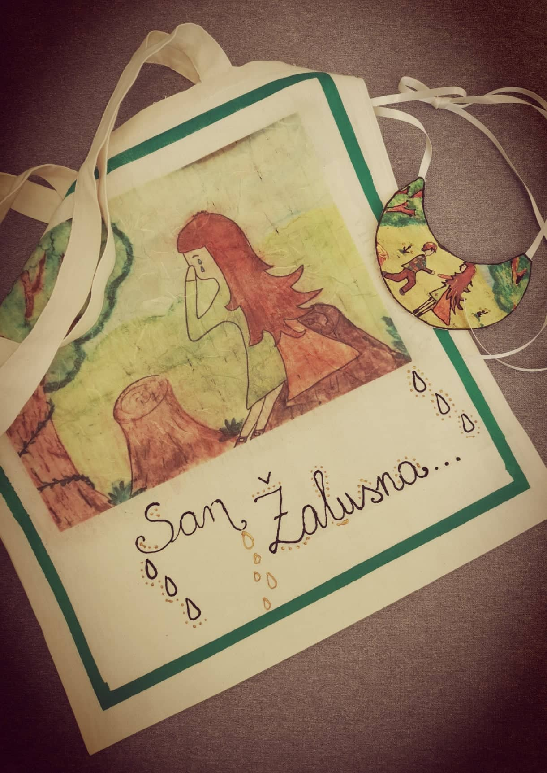
OSLIKAVANJE OGRLICA I EKO TORBI
Insprirani nastalom slikovnicom učenici su predložili izradu eko torbi i ogrlica. Motivi su printani na rižin papir i decoupage tehnikom preneseni na
tkaninu i drvo.

Slide 12
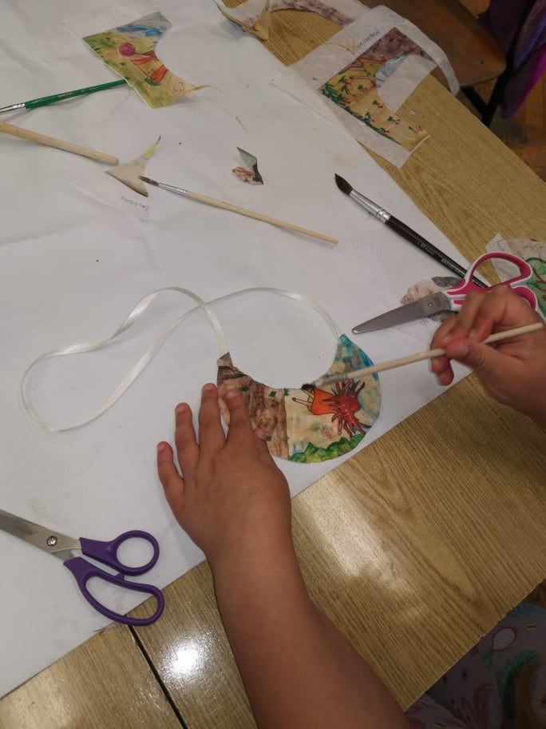
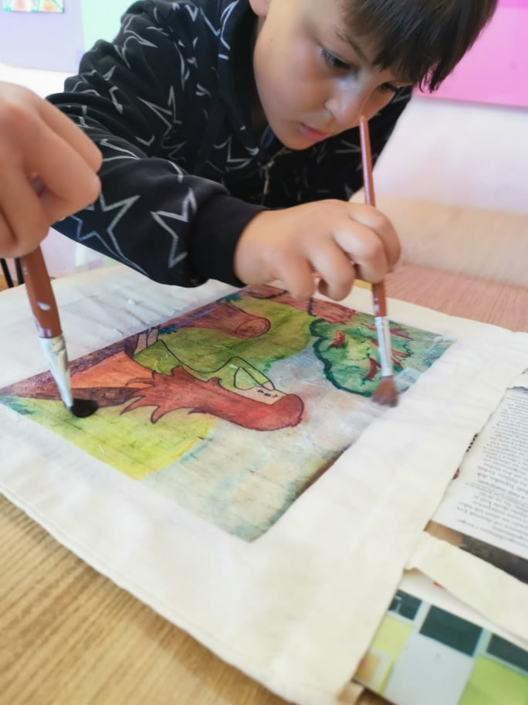
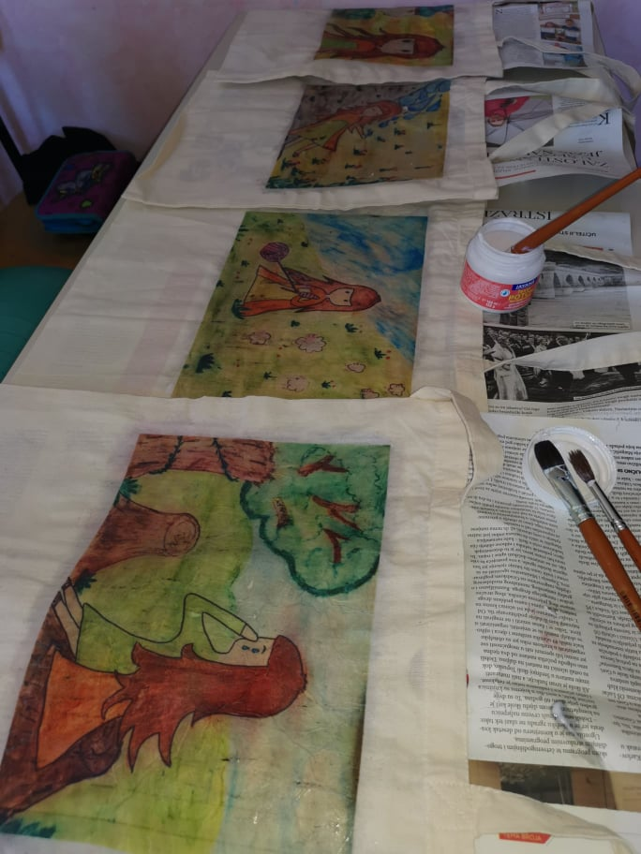
Izrada ogrlica
Izrada
eko torbi

Slide 13
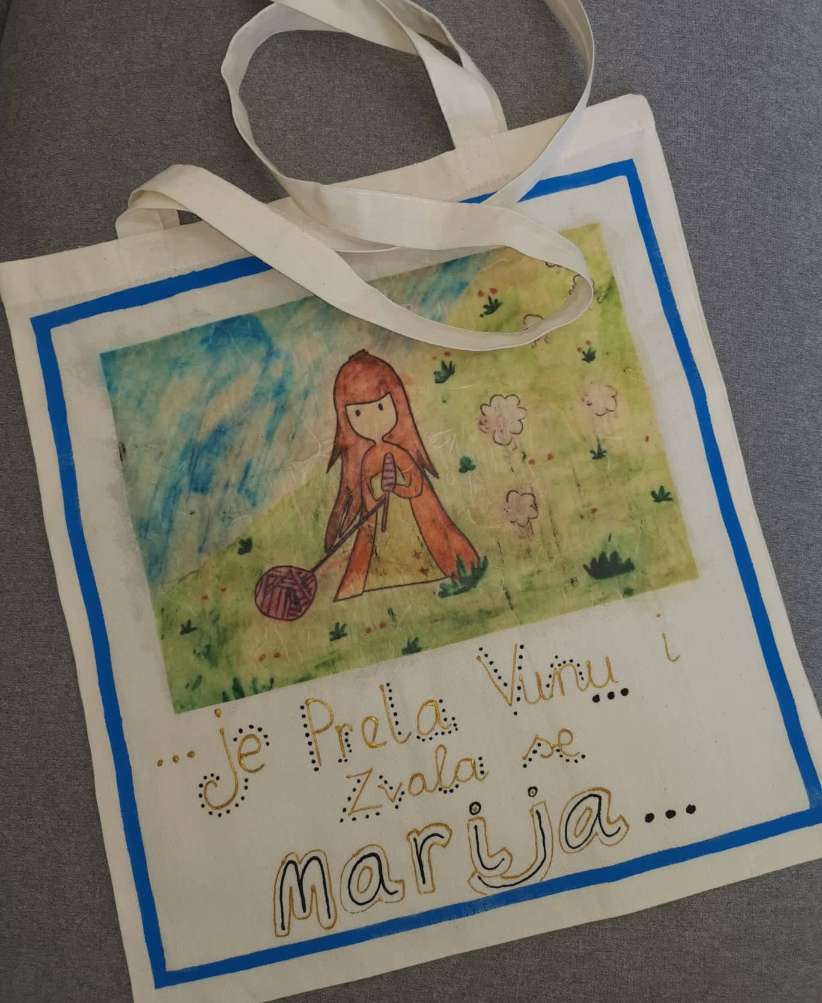
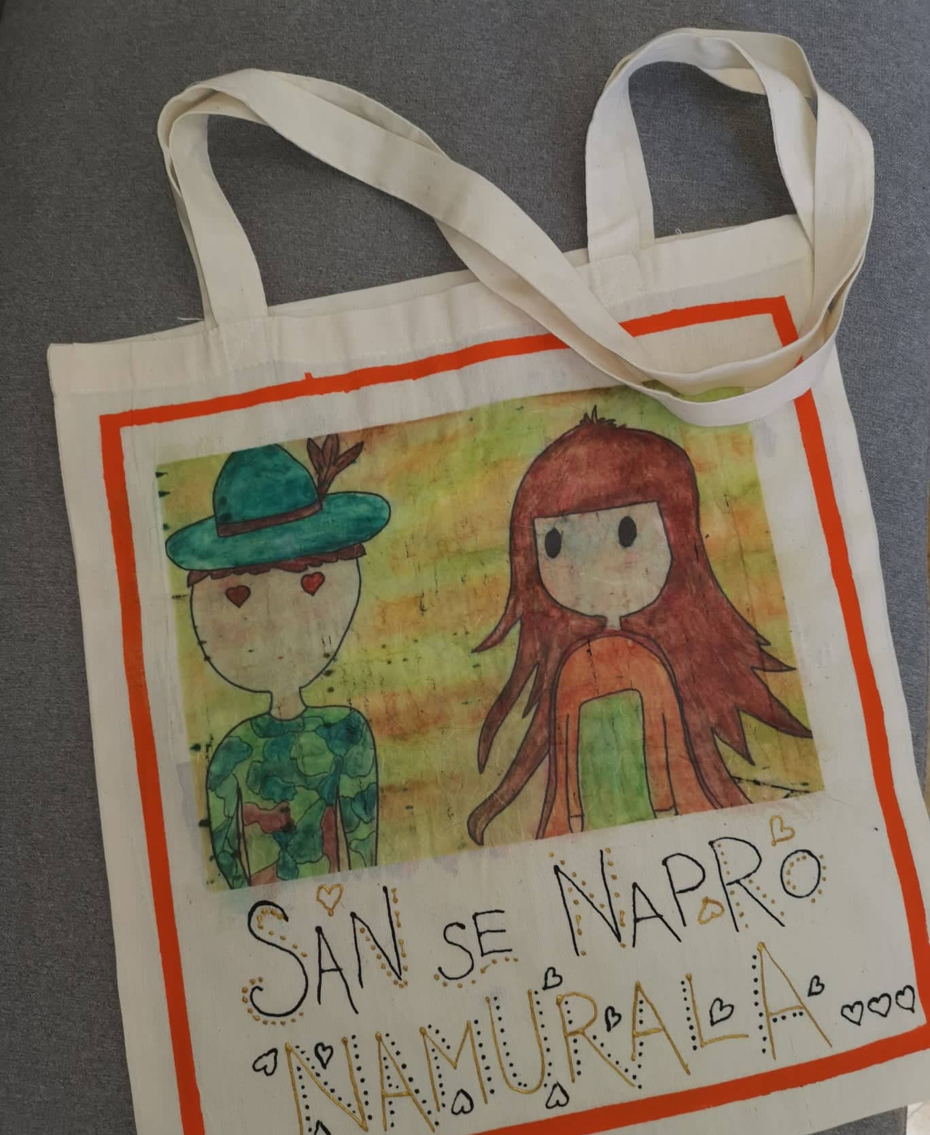
Citati preuzeti iz slikovnice Gorostas

Slide 14
Učenici su kroz ovaj projekt zavičajne nastave upoznali prirodne, geografske i gospodarske značajke vezane za područje Istarskih Toplica i termalnu vodu. Kroz izradu slikovnice njegovali su zavičajni govor, a posebice se istaknula njihova kreativnost, inovativnost i poduzetništvo.
Nastali proizvodi dostupni su za kupnju u školskoj zadruzi „Istarski vrhi”.

Slide 15
OŠ - SE MILANA ŠORGA OPRTALJ – PORTOLE
VODITELJI PROJEKTA: učiteljice razredne nastave Ivana Kmet i Dina Kotiga te učitelj biologije Fabrizio Cigui.
U projektu su sudjelovali svi učenici od 1. do 8. razreda.

